Slide 1
FxMS 프로세스 구성도
FxMS는 기본적으로 8개의 서비스로 구성되어 있다.
서비스간 통신은 RMI를 이용하여 NotiService를 통해 이벤트를, 특정 서비스에 기능은 해당 서비스 직접 호출한다.
각 서비스를 여러 개의 스레드가 존재할 수 있다.
Thread
Cron
AlarmService
AlarmBroadServer
AlarmReleaseCron
AlarmStatDailyCron
AlarmStatHourlyCron
AppService
CollectAnalysisCron
PsStatMakeCron
ValueService
WsPsValueServer
ValueApiInsertThread
ValueApiAlarmCheckThread
ValueApiUpdateThread
MoService
MoSyncCron
RequestMoSyncCron
NotiService
UserService
RuleService
WebService

Slide 2
Service, Dpo, Dfo, Api
FxMS에서 데이터 처리는 Service, Dpo, Dfo, Api를 이용한다.
Service의 메소드를 통해 타 Service가 데이터를 주고 받으며, Service는 Dpo를 이용하여 기능은 구현하며, Dpo는 Dfo을 이용한다.
Api는 서비스가 다른 서비스를 호출할 때 사용한다. 즉 Api는 Service와 기능을 호출한다.
Dpo(Data Process Object), Dfo(Data Function Object )
Service
Service
Dfo
Dpo
Method
Api
Method
Dpo
Dfo
ApiService
해당 서비스를 호출하는 경우
ApiDB
서비스를 이용하지 않고 직접 처리하는 경우

Slide 3
ValueService
ValueService는 수집된 데이터를 받아 처리하고 클라이언트 요청하면 해당 값을 제공하는 기능을 담당한다.
ValueService
addValue
필요에 따라 TSDB에 기록 후 통계만 RDB로
유효한 수집 데이터 추출
TSDB
데이터 기록
통계 생성 요청
RDB
알람 확인
수정된 컬럼 업데이트
getValues
현재값 캐슁
getCurValues
수집 데이터 공유
공유 요청한 클라이언트에게 통보
ValueService

Slide 4
AppService
AppService는 수집데이터에 대한 통계 및 각 서비스의 상태를 담당한다.
AppService
통계 생성 요청
requestMakeStat
PsStatMakeCron
RDB
responseMakeStat
AppService

Slide 5
Vup 프로세스 구성도
VUP는 FxMS 8대 서비스에 VupService가 포함된다.
Thread
Cron
VupService
AnsanEPowereCron
MakeEnergyRawCron
TestAdapter

Slide 6
성능 수집 항목 공유하기
관리대상으로부터 수집한 값을 실시간 공유한다.
Adapter
ValueApi.addValue()
PsValueNotifyThread.put()
PsValuePeeker.onValue()
PsValueNotifyThread.setPeeker()
Add PsValuePeeker

Slide 7
이벤트, 알람 데이터 요청 흐름도
이벤트, 알람을 수신하는 흐름으로 해당 운용자의 설치위치에 해당되는 알람만 제공한다.
SERVER
CLIENT
user-id, user-pwd
welcome message
Event, alarm
Event, alarm
Event, alarm

Slide 8
수집값 데이터 요청 흐름도
관리대상으로부터 수집한 값을 공유한다.
SERVER
CLIENT
user-id, user-pwd
welcome message
mo-no, ps-id, add | del
moNo, psId, date, value
moNo, psId, date, value
moNo, psId, date, value

Slide 9
회원 가입 ( 승인 가입 )
신규 회원
승인권자
회원 기본 정보 작성
배치작업
회원가입 정보 확인
요청 내역 기록
사용자신규요청테이블
(FX_UR_USER_NEW_REQ)
요청 내역 주기적으로 읽음
승인/반려 처리
사용자신규요청테이블
(FX_UR_USER_NEW_REQ)
승인권자에게 SMS 발송 / 승인 요청
인증정보이력테이블
(FX_UR_USER_CERTF_HST)
가입 신청 완료
승인작업완료
승인 결과 주기적으로 읽음
승인/반려 결과 통보
인증정보이력테이블
(FX_UR_USER_CERTF_HST)
SMS 결과 발송
가입 종료

Slide 10
회원 정보 확인 요청
사용자
기본 정보 입력
요청 내역 기록 및 동일 사용자 존재확인
사용자암호찾기테이블
(FX_UR_USER_PWD_FOUND)
동일인 확인용 인증번호 발송
인증정보이력테이블
(FX_UR_USER_CERTF_HST)
인증번호 수신 및 입력
일치 여부 확인 및 신규 암호 전달
인증정보이력테이블
(FX_UR_USER_CERTF_HST)
정보 확인 종료

Slide 11
로그인 절차
사용자
사용자 접속, 인증번호 필요여부 확인
계정, 암호 입력
인증번호 필요할 경우 요청함
인증번호 발송 요청
인증번호 확인
로그인 요청
로그인 종료

Slide 12
이벤트, 알람 데이터 요청 흐름도
이벤트, 알람을 수신하는 흐름으로 해당 운용자의 설치위치에 해당되는 알람만 제공한다.
SERVER
CLIENT
user-id, user-pwd
welcome message
Event, alarm
Event, alarm
Event, alarm

Slide 13
수집값 데이터 요청 흐름도
관리대상으로부터 수집한 값을 공유한다.
SERVER
CLIENT
user-id, user-pwd
welcome message
mo-no, ps-id, add | del
moNo, psId, date, value
moNo, psId, date, value
moNo, psId, date, value

Slide 14
비즈니스 룰 엔진 흐름도
간단한 비즈니스 룰 엔진을 아래와 같이 구성한다.
Fact : 규칙이 확인할 수 있는 정보, Action : 수행하려는 동작, Condition : 액션을 언제 발생시킬지 지정, Rule : 실행하려는 비즈니스 규칙을 지정
보통 팩트/액션/조건을 한 그룹으로 묶어서 규칙으로 만든다. 조건이 없으면 무조건 실행을 의미하고 하나의 조건에서 값에 따라 각각 다른 액션이 실행될 수 있다.
Trigger
Trigger
Fact
Action
Action
Rule
Fact
Condition
Action
Rule
Condition
Condition
Action
Action
Action
Action
Condition
Action
Action
Rule
Rule
Action
Action

Slide 15
비즈니스 룰 엔진 트리거 종류
트리거는 비즈니스 룰 플로우를 시작하는 포인트이며 아래와 같이 종류를 정의한다.
단순 1회 실행, 주기적 반복 실행, 데몬으로 실행하여 수신 데이터 처리
단순형은 사용자에 의해 1회 실행한다.
주기적반복은 일정 스케줄에 의해 반복적으로 실행한다. 이를 중지하는 기능을 가져야 한다.
데몬형은 프로세스(쓰레드)로 동작하고 외부의 데이터를 받아 처리한다. 이 또한 중지하는 기능을 가져야 한다.
Trigger
반복
Action
실행이력
중지확인
Condition
Action
Condition
Action
Condition
Action
Action

Slide 16
폴링
대량의 관리대상을 이용하여 주기적으로 데이터 수집은 Poller가 담당하고 Poller는 PollerMgr이 관리한다.
하나의 Poller는 주기가 정해져 있고 다양한 주기의 Poller를 PollerMgr 실행해 준다.
Adapter에 폴링 주기, 대상을 주는 방법??
관리대상에 폴링주기를 주는 방법??
PollerMgr
AdapterPoller
AdapterPoller
AdapterPoller
Poller
Poller
Poller
Adapter
Adapter
Adapter
Adapter
Adapter
Adapter
Adapter

Slide 17
외부 시스템 알람 발생/해제
외부시스템에서 발생된 알람을 반영하기 위해서는 다음 단계가 선행되어야 한다.
외부시스템 관리대상과 본 시스템의 관리대상 매핑 정보가 필요하다.
외부시스템에서 관리하는 알람번호가 존재해야하고 알람의 종류가 존재해야 한다.
본 시스템에서는 외부시스템의 알람번호와 외부시스템명을 이용하여 알람키로 이용한다. 알람키는 발생된 알람에서는 유일한 값이다.
알람발생
알람 전송
알람키 = 시스템명 + 알람번호
같은 알람 존재 확인
알람 해제
알람 추가
알람 업데이트
알람처리끝

Slide 18
VUP 전력 데이터 넣기
VUP 전력 사용량 처리하는 로직
안산DB에서 전력적산값을 가져온다.
전력 적산값에 대한 15분 통계를 생성한다. --> 이때 사용량을 구하여 전략사용량 데이터를 생성한다.
위에서 생선된 전력사용량에 대한 15분 통계를 생성한다. --> 이때 전력사용량 내역을 기록한다. 또는 배치로 동작한다.
전력량수집
안산DB에서 전력 사용량 수집
전력사용누적량에 대한 15분 통계
현재 – 이전 = 사용량을 구한다.
사용량 통계를 생성한다.
에너지 소비량 테이블에 기록한다.
종료

Slide 19
사용량/ 공급량 계산하기
해당 프로세스 : fems.vup.cron.MakeEnergyRawCron
해당 서비스 : VupService
공장에 설치된 계측기의 적산값을 이용하여 이전과 비교하여 차이를 구해 원천데이터에 기록한다.
적산데이터 수집
사용/소비량 수집
FX_V_RAW
사용누적량에 대한 15분 통계
FX_V_15M
배관에 연결된 계측기를 기준으로 소비, 생산을 나눈다.
배관이 공용 또는 SOURCE이면 생산, SINK이면 소비가 된다.
현재 – 이전 = 사용량을 구한다.
현재 – 과거 = 사용량
VUP_ENG_XXX_RAW에 기록한다.
이때 압력, 온도도 함께 기록한다.
VUP_ENG_CONS_RAW
VUP_ENG_PROD_RAW
15분
FX_ENG_CONS_AMT
FX_ENG_PROD_AMT
15분, 1시간
에너지 소비량 테이블에 기록한다.
FX_ENG_CONS_STAT
FX_ENG_PROD_STAT
일단위
종료
종료

Slide 20
필즈 관제점 분석
필즈에서 제공하는 관제점을 플렛폼에 적용하기 위한 흐름은 다음과 같다.
관제점 분석
사업장, 항목 기준으로 데이터를 분리한다.
관리대상(설비)를 추출한다.
사업장, 항목 기준으로 가상 관리대상을 추가한다.
관제점을 추출한다.
관제점의 구분의 첫글자가 같은 설비를 찾아 매핑한다.
해당 내용이 었으면 사업장, 항목 가상 관리대상에 매핑한다.
관제점 분석 종료

Slide 21
계측기 통신 상태 확인
해당 프로세스 : fxms.bas.fxo.cron.CollectAnalysisCron
해당 서비스 : AlarmService
계측기는 PLC의 통신 상태는 직접적으로 확인이 불가한 상태인 경우 수집 데이터의 존재 여부에 따라 발생한다.
공장 통신 상태는 공장마다 담당하는 PLC가 FX_MO_NODE로 등록되어 있으며, 해당 공장의 계측기 통신 상태가 모두 Off이면 공장 통신을 Off로 인지하고 그렇치 않으면 On으로 인지한다.
상태 확인
관리대상의 수집 주기에 맞게 하나 이상의 데이터가 존재하는지 확인한다.
수집 시간과 수집 주기를 비교하여 설정한 알람을 발생한다.
알람 등급이 Clear이면 데이터가 존재함을 의미하며 이때 MoStatus값을 1로 변경하고 그외의 알람 등급이면 0으로 변경한다.
MoStatus 값이 변경되면 FX_MO 테이블의 MO_ONLINE_ST_VAL가 자동 변경된다.
상태확인 종료

Slide 22
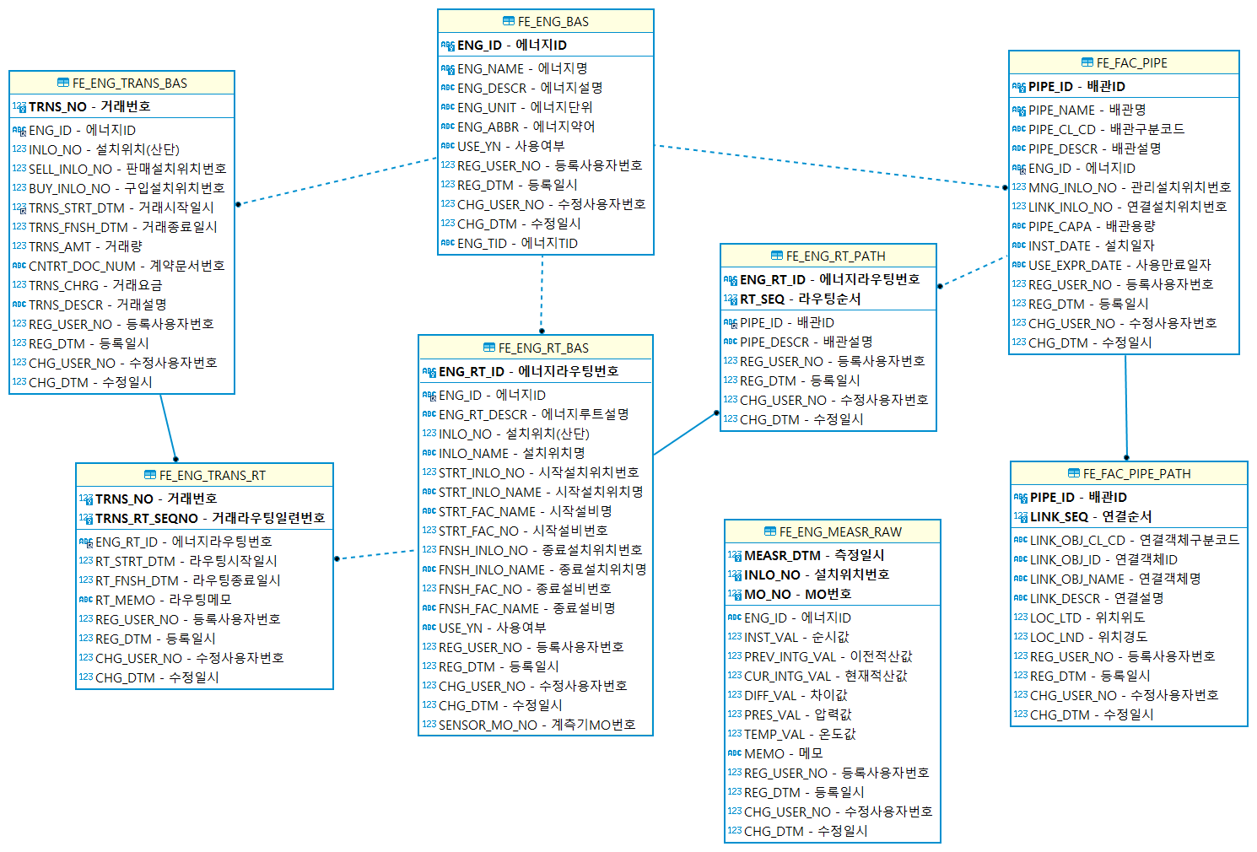
에너지 거래 흐름도
에너지 경로 생성
배관 내용을 이용하여 가능한 에너지 경로를 미리 생성한다.
2. 거래 생성
거래를 생성하고 에너지 경로를 선택한다.
도중에 경로 바뀔 경우 기록한다.
거래정보
사전에 등록된 배관
한 거래에서 사용한 변경된 경로
미리 정의된 에너지 경로
에너지 흐름 정보

Slide 23
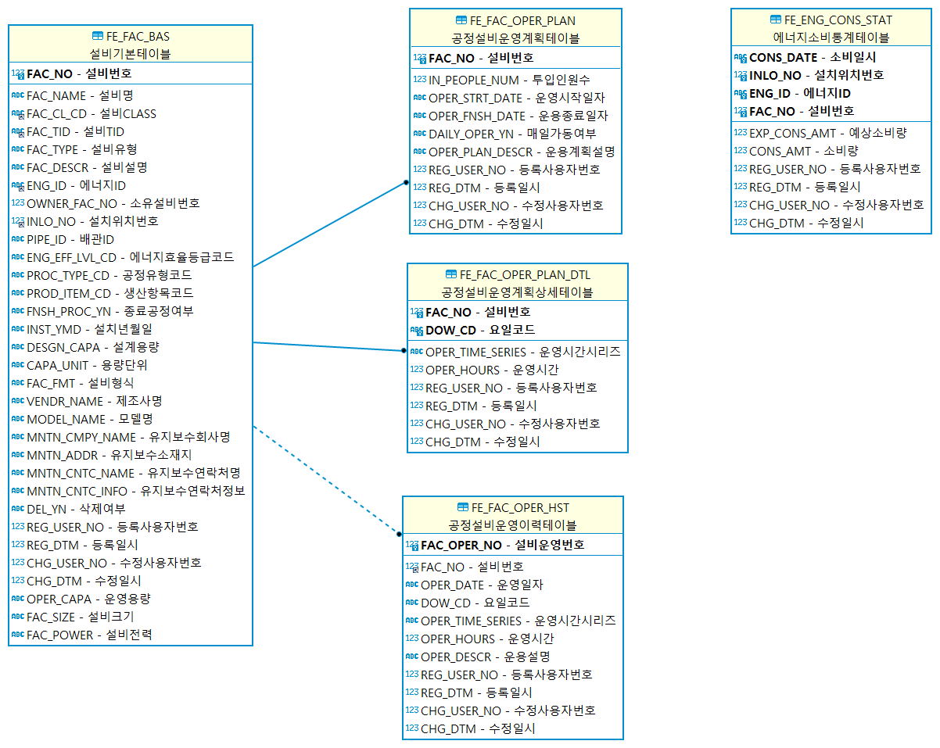
에너지 예측 흐름도
에너너 소비 예측은 과거의 소비 패턴을 분석하여 미래의 소비를 예측한다.
설비운영 내역과 그 시점의 에너지 소비 내역을 기록한다.
미래 운영 계획과 유사한 과거의 설비 운영 이력을 찾는다.
위에서 찾은 시점의 에너지 소비 내역을 찾는다.
찾은 에너지 소비 이력을 예상 에너지 소비 값으로 한다.
설비 운영 계획
과거 에너지 소집 내용
과거 설비 운영 이력

Slide 24
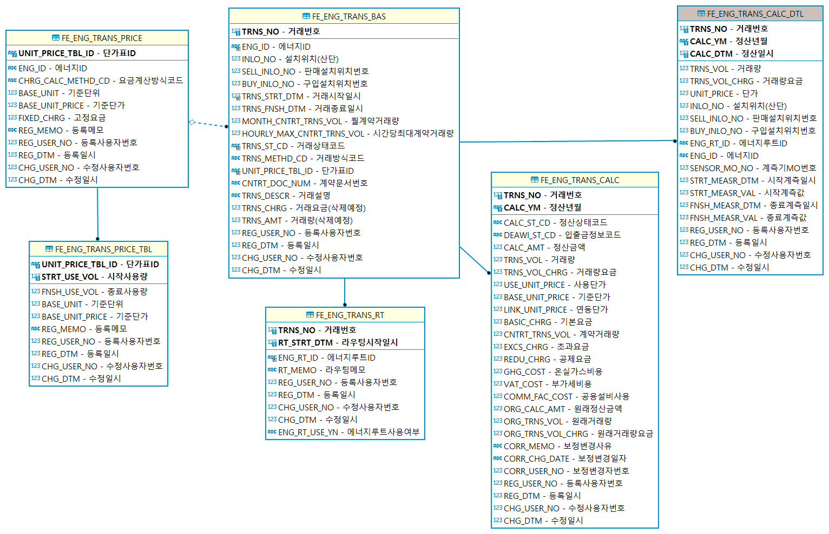
에너지 거래 정산
에너지 거래 정보는 젬벡스에서 등록된 데이터를 받아 처리하고 월 단위로 처리되는 정산 또한 젬벡스의 데이터를 사용한다.
플렛폼에서는 매일 자체적으로 일 정산을 진행한다.
젬벡스 데이터 기본
플랫폼 내부 일 정산
젬벡스 정산 데이터 적용

Slide 25
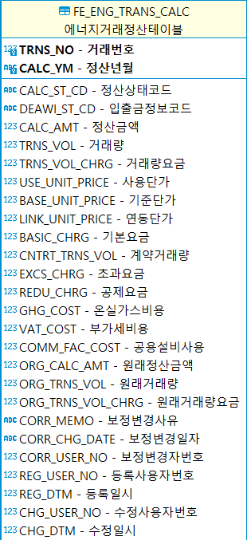
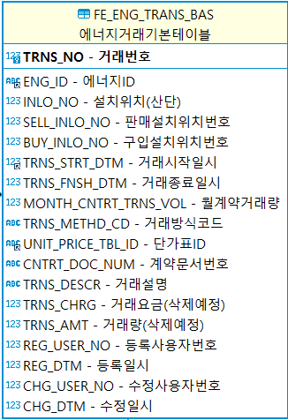
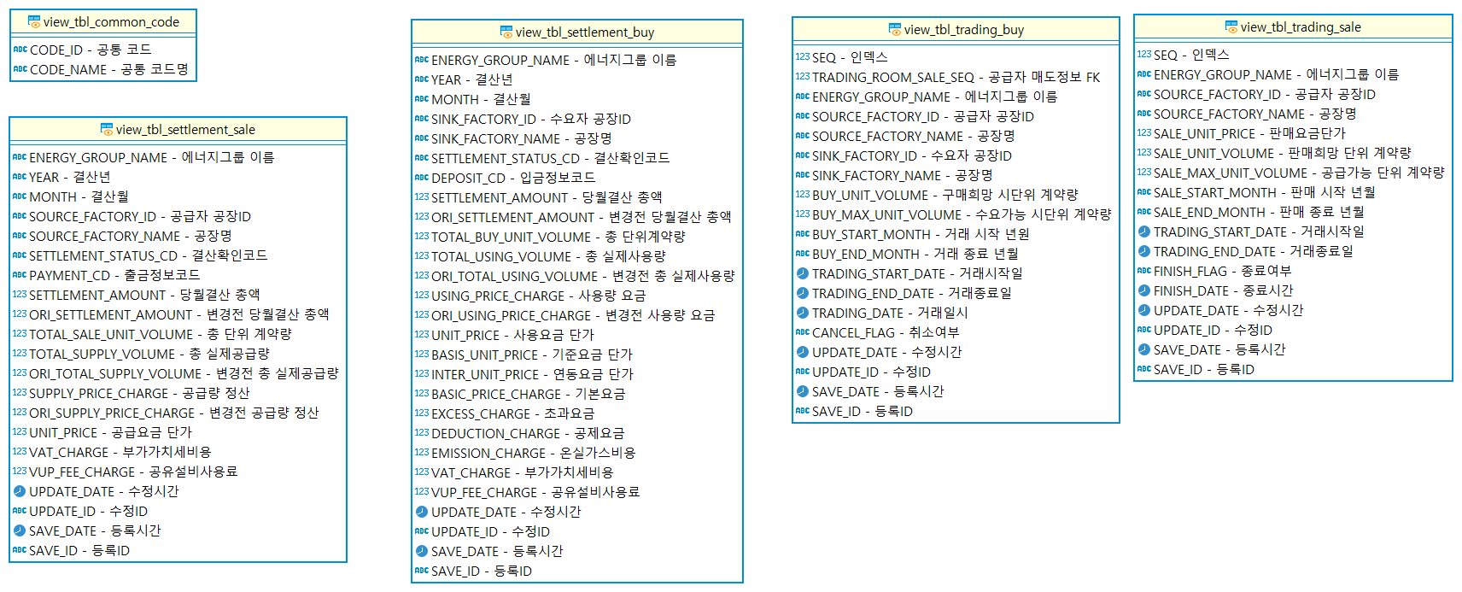
젬벡스 제공 VIEW
젬벡스에서 호출 할 수 있도록 개발
젬벡스에서 제공
젬벡스에서 제공

Slide 26
거래 흐름도
판매자는 판매 가능한 에너지, 용량, 단가를 구매자는 에너지, 구매 용량, 단가를 제시하여 매칭된 경우 계약을 채결한다.
판매자
구매자
판매 에너지, 용량, 단가 제시
구매자 에너지, 용량, 단가 제시
매칭 또는 판매자, 구매자 선택
계약
젬벡스에서 거래 정보 제공
에너지 루트 설정
고기원에서 에너지 경로 수시 제공
에너지 제공
애니트에서 에너지 사용량 제공
매월 정산
젬벡스에서 정산 내역 제공
종료

Slide 27
관리대상 수집 데이터
관리대상 수집 데이터를 파일에 기록하는 방법
관리대상 / 수집항목 / 월단위 으로 파일을 구성한다.
파일은 Random Access File을 사용한다.
데이터의 크기는 20byte로 구성한다.
순수 데이터만 기록한다.
매달 1일 00:00:00의 위치는 0, 00:00:02의 위치는 20, 00:00:03의 위치는 40
하루 86400 * 31(최대일) * 20(데이터크기) = 53,568,000 Bytes
파일 크기가 너무 큼.. 음..

Slide 28
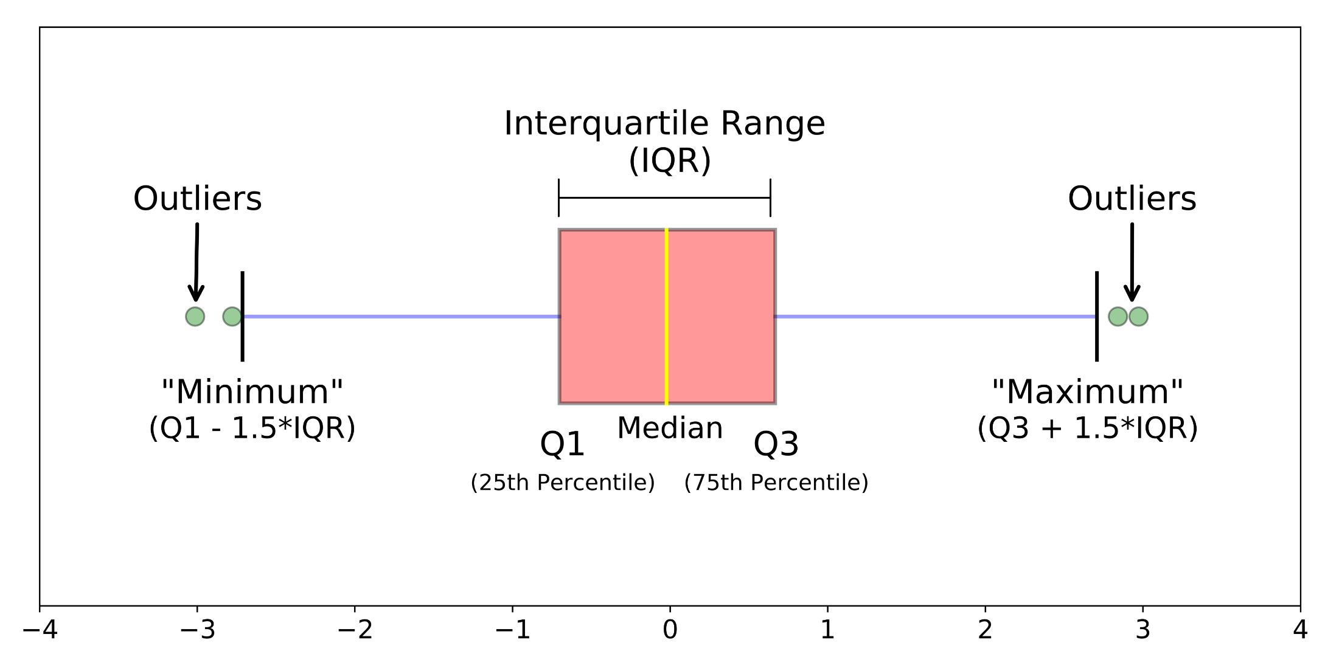
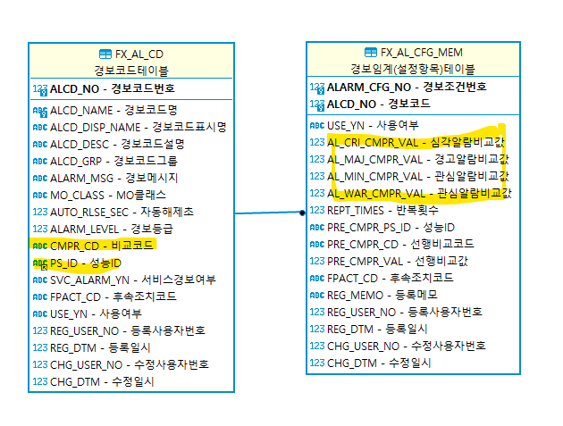
IQR 이상탐지 적용
해당 프로세스 : fxms.bas.impl.dpo.ao.iqr.IqrCron
해당 서비스 : AppService
IQR이란, Interquartile range의 약자로써 Q3 - Q1를 의미한다. ( Q3 - Q1: 사분위수의 상위 75% 지점의 값과 하위 25% 지점의 값 차이 )
Q3 + 1.5 * IQR을 넘으면 알람을 발생한다. 이때 1.5 값은 변경할 수 있도록 한다.
IQR 체크 시작
IQR 적용 대상 성능항목을 가져온다.
경보코드의 비교코드가 “IQR”인 성능항목
최종 처리 시간을 가져온다.
변수 “fxms.iqr.check.time”의 값
처리할 대상을 조회한다.
FX_PS_STAT_CRE에서 통계가 생성된 내용을 대상으로 한다.
IQR을 확인한다.
최종 처리 시간을 기록한다.
종료
경보코드의 비교코드가 “IQR”인 경우 적용하며
경보임계테이블의 알람비교값으로 최대값을 계산한다. Q3 + 비교값 * IQR

